Slide 1
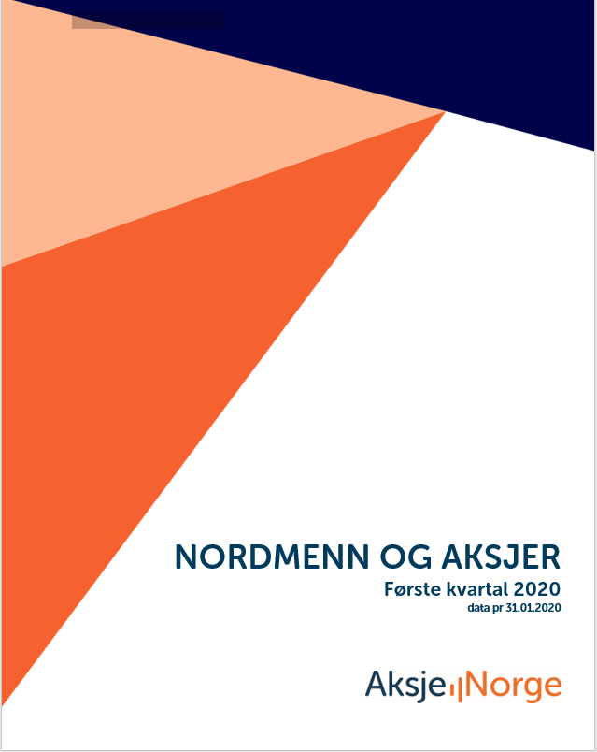
Grafpakke til ny kvartalsrapport fra
Stiftelsen AksjeNorge
Bakerst finner du data spesifisert på selskaper
Rekordmange nye aksjonærer: 33.335 i første kvartal *
Aldri tidligere vært så mange som eier aksjer på Oslo Børs: 418.289 privatpersoner* eier aksjer
Børsens største selskaper har alle fått nye private aksjonærer.
Norwegian Air Shuttle utmerker seg som selskapet med størst økning i nye aksjonærer og er det selskapet med tredje flest private aksjonærer. Private utgjør 43% av eierandelen*.
Equinor har nå flere enn 100.000 private aksjonærer, dvs. hver 4 aksjonær eier Equinor-aksjer.
67% av alle nye aksjonærer er yngre enn 40 år
Endringen fra Q1 2019 til Q1 2020: mer enn 55.000 nye aksjonærer. I Equinor er økningen ca 15.000 nye og i DNB ca 12.000 nye aksjonærer.
*) I tillegg kommer de med verdier notert gjennom custody-kontoer, som f.eks. Nordnets Investeringskonto Zero
Rapporten er utarbeidet av AksjeNorge basert på data fra VPS per 31. mars 2020.
Spørsmål til rapporten kan rettes til daglig leder i AksjeNorge, Kristin Skaug
på telefon 415 77 351 eller e-post kristin.skaug@aksjenorge.no

Slide 2
Noen ord fra Kristin Skaug, daglig leder i Stiftelsen AksjeNorge
Med denne statistikken ønsker vi å synliggjøre nordmenns sparing i børsnoterte selskaper.
Som regel er det få endringer fra kvartal til kvartal men siden desember 2018 har vi opplevd en større økning i antall aksjonærer enn vi har hatt siste 20 år. Størst økning ser vi blant de unge under 40 år.
Generelt investeres mesteparten av verdiene fortsatt i børsens største selskaper, men i antall aksjonærer ser vi at de mindre selskapene tiltrekker seg flere aksjonærer.
Vi har laget mange grafer som er interessante, men mine favoritt grafer er (linket):
Utviklingen Privatpersoners samlede verdi i milliarder kroner på Oslo Børs
Private aksjonærer og deres alder
Gjennomsnittlig aksjeverdi på tvers av alle aldersgrupper
Grafpakkene på utvalgte selskaper
Spørsmål til rapporten, kan rettes til Kristin Skaug, 41577351 eller kristin.skaug@aksjenorge.no

Slide 3
Rapporten er utarbeidet av AksjeNorge basert på data fra VPS per 31. mars 2020.

Slide 4
Merk: Alle data er pr siste dag i gjeldende år/kvartal
Rapporten er utarbeidet av AksjeNorge basert på data fra VPS per 31. mars 2020.

Slide 6
Rapporten er utarbeidet av AksjeNorge basert på data fra VPS per 31. mars 2020.

Slide 7
Rapporten er utarbeidet av AksjeNorge basert på data fra VPS per 31. mars 2020.

Slide 8
Rapporten er utarbeidet av AksjeNorge basert på data fra VPS per 31. mars 2020.

Slide 9
Kakediagrammene illustrerer hvor mange aksjonærer vi har i de ulike aldersgruppene
Med data etiketter:
Rapporten er utarbeidet av AksjeNorge basert på data fra VPS per 31. mars 2020.

Slide 10
Kakediagrammene illustrerer hvor hvordan verdiene er fordelt på alder. I høyre kake er det illustrert i % av totalen
Rapporten er utarbeidet av AksjeNorge basert på data fra VPS per 31. mars 2020.

Slide 11
Rapporten er utarbeidet av AksjeNorge basert på data fra VPS per 31. mars 2020.

Slide 12
Gjennomsnittet på tvers av alle aldersgrupper:
Per 31. des 2019: kr 300.000 per pers
Per 31. mars 2020: kr 207.000 per pers
Rapporten er utarbeidet av AksjeNorge basert på data fra VPS per 31. mars 2020.

Slide 13
Oslo Børs 25 største selskaper sortert på markedsverdi per 31 mars.
I høyre kolonne vises selskapenes verdi (market-cap)
I midtre kolonne vises privatpersoners aksjeverdier

Slide 14
Listen til venstre er sortert på aksjeverdier i selskapene. Øverst er selskapene der privatpersoner eier mest i verdi (viser sum verdi alle private aksjonærer). I høyrekolonne vises %-andelen private eier av selskapets markedsverdi.
I listen til høyre har vi sortert på antall private aksjonærer (høyre kolonne som viser antall private aksjonærer i respektive selskaper).
Da ser vi at listen endrer seg og Norwegian går opp som den tredje mest «populære» aksjen å handle i første kvartal.
Andre aksjer i tillegg til Norwegian som er populære mht antall private aksjonærer (ut over de største selskapene):
  NEL
  REC
  DNO
  XXL
  Scatec solar
  Hunter

Slide 15
Graf-pakker enkelt selskaper
Norwegian Air Shuttle
Equinor
Norsk Hydro
Veidekke
Yara
Borregaard
DNB
Storebrand
NEL
REC

Slide 16
Om NAS-eiere:
Privatpersoner eide pr 31.mars aksjer for kr 633 mio (m.cap var da kr 1,3 mrd). *
40% av NAS-aksjonærene er yngre enn 40 år
Men kun 22% av de private verdiene eies av de under 40 år
I snitt eier en privat aksjonær aksjer for kr 12.406 hver seg.
I antall utgjør menn 84% av de private aksjonærene.
I verdi utgjør menns verdier 91% av de private aksjeverdiene.
*) I tillegg kommer de med verdier notert gjennom custody-kontoer, som f.eks. Nordnets Investeringskonto Zero
Rapporten er utarbeidet av AksjeNorge basert på data fra VPS per 31. mars 2020.

Slide 17
Om Equinor-aksjonærer:
For første gang eier flere enn 100.000 privatpersoner Equinor-aksjer. Hver fjerde privatperson som eier aksjer, eier i Equinor.
Privatpersoner eide pr 31.mars aksjer for kr 10,9 milliarder kroner (m.cap var da kr 451 mrd kroner).
40% av Equinor-aksjonærene er eldre enn 60 år og de eier 49% av de private aksjeverdiene
Menn i alderen 50-59 år eier i gjennomsnitt for mest i Equinor.
I snitt eier en privat aksjonær aksjer for kr 109.000 hver seg.
I antall utgjør menn 68 % av de private aksjonærene.
I verdi utgjør menns verdier 72 % av de private aksjeverdiene.
Rapporten er utarbeidet av AksjeNorge basert på data fra VPS per 31. mars 2020.

Slide 18
Om Norsk Hydro-aksjonærer:
51.876 privatpersoner eier aksjene
Privatpersoner eide pr 31.mars aksjer for kr 2,5 milliarder kroner (m.cap var da kr 45,8 mrd kroner).
47 % av Norsk Hydro-aksjonærene er eldre enn 60 år og de eier 60 % av de private aksjeverdiene
Menn i alderen 60-80 år eier i gjennomsnitt for mest i Norsk Hydro, og eier i snitt hver seg for kr 74.000.
I snitt eier en privat aksjonær aksjer for kr 48.500 hver seg.
I antall utgjør menn 73 % av de private aksjonærene.
2.054 nye privatpersoner kjøpte Hydro-aksjer i første kvartal
Rapporten er utarbeidet av AksjeNorge basert på data fra VPS per 31. mars 2020.

Slide 19
Om Veidekke-aksjonærer:
8.840 privatpersoner eier aksjene
Privatpersoner eide pr 31.mars aksjer for kr 2,5 milliarder kroner (m.cap var da kr 11,7 mrd kroner).
51 % av Veidekke-aksjonærene er eldre enn 50 år og de eier 78 % av de private aksjeverdiene
Menn i alderen 60-80 år eier i gjennomsnitt for mest i Veidekke, og eier i snitt hver seg for kr 534.000.
I snitt eier en privat aksjonær aksjer for kr 286.000 hver seg.
I antall utgjør menn 68 % av de private aksjonærene.
Antall private aksjonærer er relativt uforandret
Rapporten er utarbeidet av AksjeNorge basert på data fra VPS per 31. mars 2020.

